Slide 1
TALLER 2 SCRIPTING
POR: Miguel Muñoz, Andrés Giraldo y Emmanuel Gamboa

Slide 2
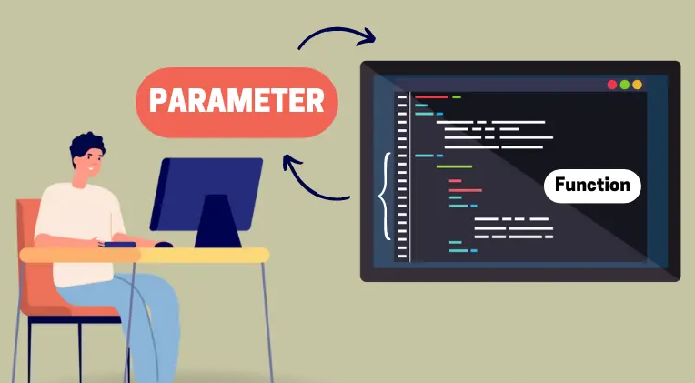
¿QUÉ ES UN DELEGADO?
Permite pasar métodos como argumentos a otros métodos, o almacenarlos como variables. Esto facilita la programación orientada a eventos y el diseño de patrones como el Observer.
Los delegados son útiles para representar métodos que tienen un tipo de retorno específico y una lista de parámetros definida. Cuando declaras un delegado, debes asegurarte de que su firma coincida con la firma de los métodos que planeas asignar a ese delegado.

Slide 3
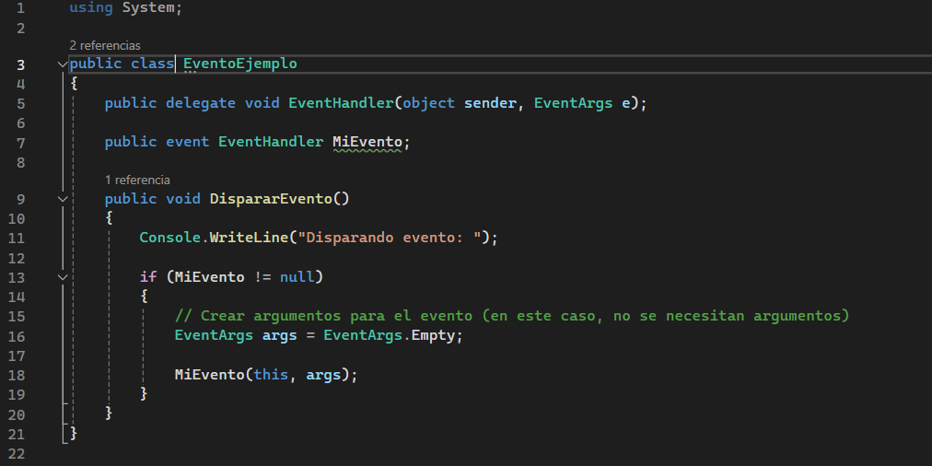
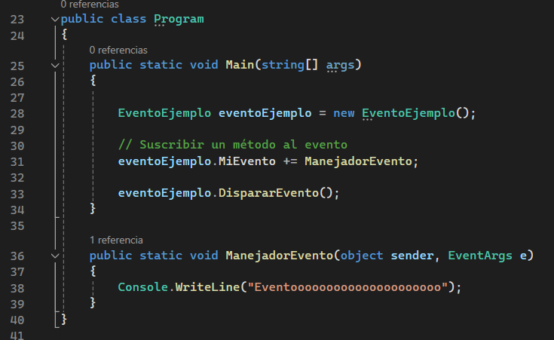
¿QUÉ ES UN EVENT EN C#?

Slide 4
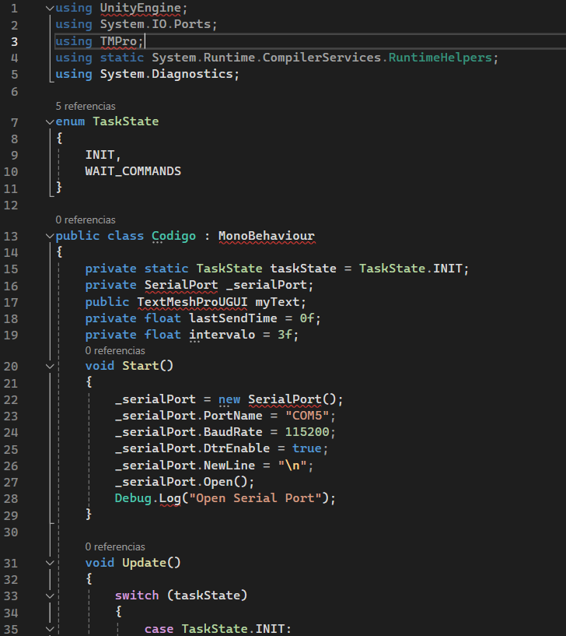
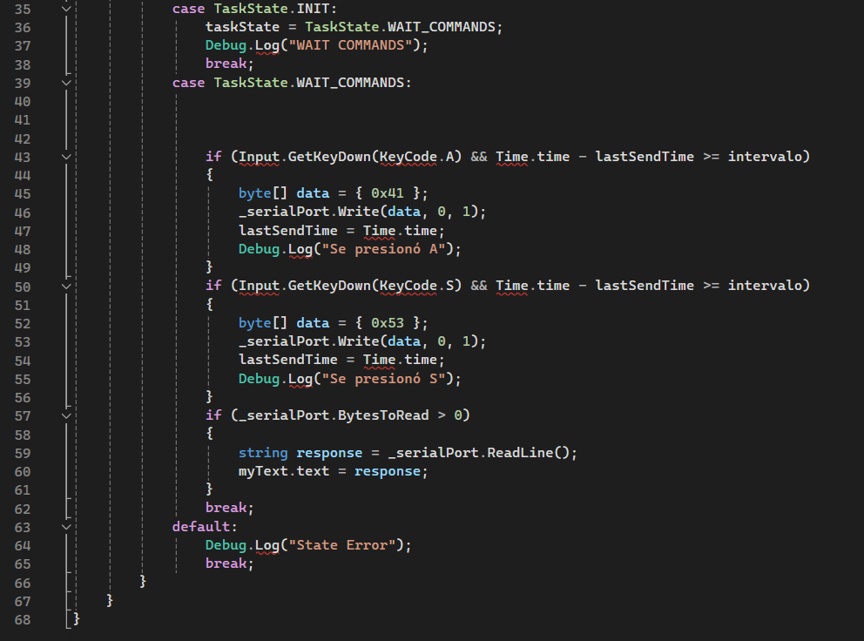
¿QUÉ ES UN EVENT EN C#?

Slide 5

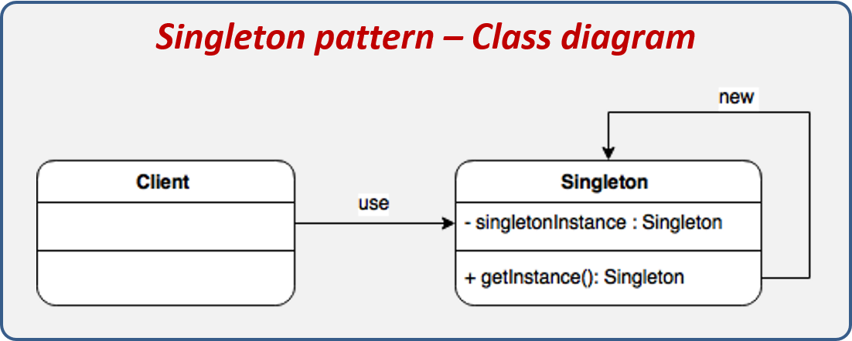
¿QUÉ ES UN SINGLETON?
Singleton es un patrón de diseño del tipo creacional cuyo propósito es garantizar la existencia de una sola instancia de una clase. Además el acceso a esa única instancia tiene que ser global, esto se logra creando el objeto deseado en una clase y recuperándolo como una instancia estática.

Slide 6
¿CUÁLES SON SUS PROS Y CONTRAS?
PROS
Acceso global: Al tener una única instancia accesible desde cualquier parte de tu código, el Singleton proporciona un punto de acceso global a esa instancia, lo que facilita su uso.
Evita la duplicación de recursos: Al limitar la creación de instancias a una sola vez, el Singleton ayuda a evitar el desperdicio de recursos y la duplicación de objetos que podrían causar problemas de rendimiento.
Facilita el mantenimiento: Al centralizar la lógica y los datos en una sola instancia, el Singleton puede facilitar el mantenimiento y la refactorización del código, ya que solo necesitas hacer cambios en un lugar.
CONTRAS
Ocultamiento de dependencias: El uso del Singleton puede ocultar las dependencias reales de tu código, lo que dificulta la comprensión y la depuración.
Acoplamiento fuerte: El uso excesivo del Singleton puede resultar en un acoplamiento fuerte entre las diferentes partes de tu código. Esto puede hacer que tu código sea menos flexible y más difícil de mantener a medida que crece y evoluciona.
Dificultad para testear: Debido a que el Singleton crea una dependencia global en tu código, puede dificultar la escritura de pruebas unitarias independientes y aisladas.

Slide 7
APLICACIONES EN CORGI ENGINE
El patron singleton puede ser evidenciado en MMPersistentSingleton
Esta clase proporciona la funcionalidad básica para crear un Singleton persistente, lo que significa que la instancia del GameManager persiste entre escenas. Maneja la lógica para crear una instancia única de la clase y asegurarse de que no se pueda crear otra
Todos los métodos y propiedades de instancia del GameManager se pueden llamar a través de GameManager.Instance. Esto proporciona un acceso unificado a la funcionalidad del GameManager desde cualquier parte del código.
Se usa el singleton para garantizar que haya un gamemanager único y no se puedan crear más, esto tambien aplica a los demás managers, tales como el sound manager y level manager.

Slide 8
PATRONES Y PRINCIPIOS EN P.O.O.
PATRÓN ADAPTADOR:
Permite relacionar objetos que tengan interfaces incompatibles. El adaptador se comunica con un objeto con ciertos atributos y los convierte para que la interfaz de otro objeto con el que vaya a colaborar los pueda entender
PRINCIPIO DE RESPONSABILIDAD ÚNICA
El principio de responsabilidad única nos dice que una clase no debería tener más de una tarea dentro de un código. Esto dado que sí se ingresan datos o se realiza una de ellas, al estar en la misma clase, las otras tareas podrían verse afectadas involuntariamente

Slide 9
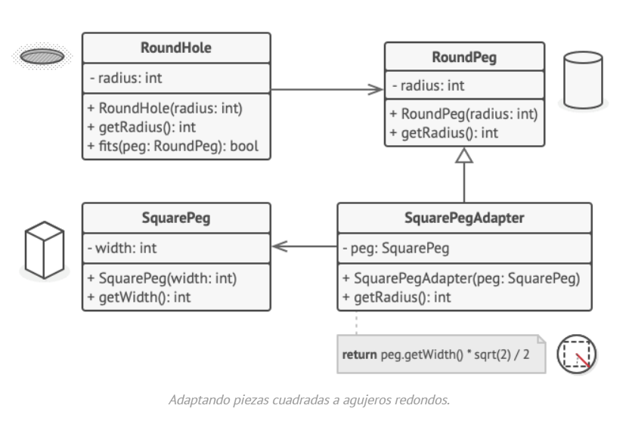
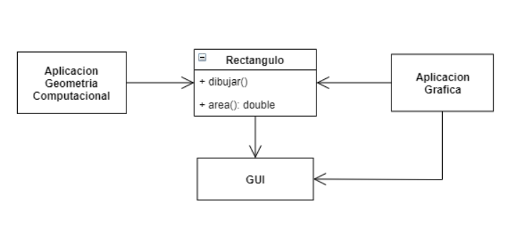
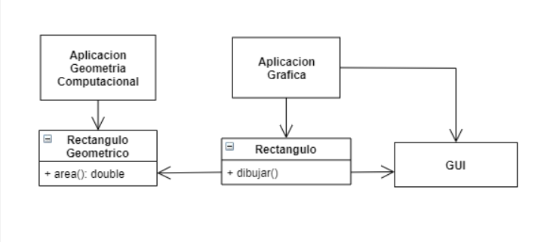
EJEMPLOS
ADAPTADOR
PRINCIPIO DE RESPONSABILIDAD ÚNICA

Slide 10
¿CUÁL ES EL CICLO DE VIDA DE UN SCRIPT?
El ciclo de vida de un script en unity se refiere a el orden en el que se ejecutan las funciones del script. Orden:
Reset: El reset es llamado para inicializar las propiedades de script cuando es por primera vez adjuntado al objeto y también cuando el comando Reset es utilizado.
Awake: Esta función siempre se llama antes de cualquier función Start y también justo después de que un prefab es instanciado.
OnEnable: Esta función es llamada justo después de que el objeto es activado. Esto sucede cuando una instancia de MonoBehaviour es creada, tal como cuando un nivel es cargado o un GameObject con un componente script es instanciado.
Start: Start es llamado antes de la primera actualización de frame solo si la instancia del script está activada.

Slide 11
¿CUÁL ES EL CICLO DE VIDA DE UN SCRIPT?
OnApplicationPause: Esto es llamado al final del frame dónde la pausa es detectada.
FixedUpdate: Puede ser llamada varias veces por frame, si la velocidad de frame es baja y puede no ser llamada entre frames en absoluto si la velocidad de frame es alta. Todos los cálculos de física y actualizaciones ocurren inmediatamente después de FixedUpdate. Esto se debe a que FixedUpdate en un temporizador fiable, independiente de la velocidad de frames.
Update: Update se llama una vez por frame. Es la función principal para las actualizaciones de frames.
LateUpdate: LateUpdate es llamada una vez por frame, después de que Update haya finalizado. Cualquier cálculo que sea realizado en Update será completado cuando LateUpdate comience. Un uso común para LateUpdate sería una cámara de tercera persona que sigue.
Estas son solo las funciones más importantes, el orden completo es muy extenso.

Slide 12
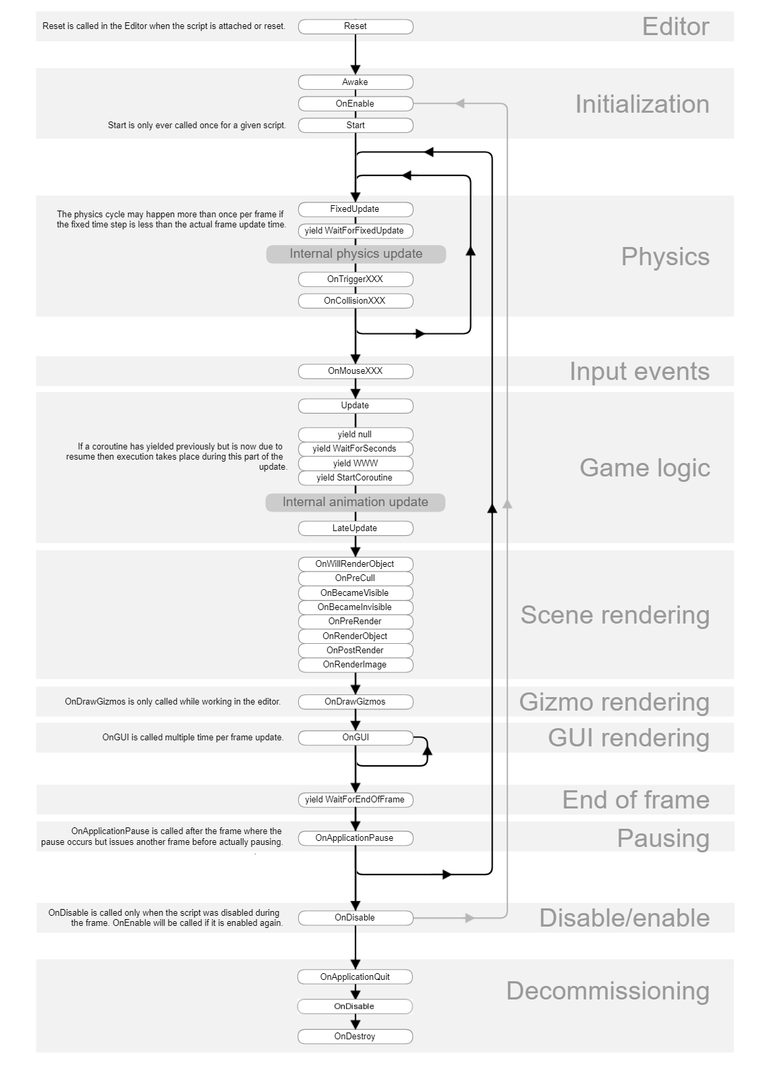
CICLO DE VIDA EN UNA IMAGEN

Slide 13
GRACIAS POR SU ATENCIÓN
Link al repositorio: EmmisFrh12/Taller-2-Scripting: En este repositorio subiremos los ejercicios del taller 2 🗿 (github.com)

